Slide 1
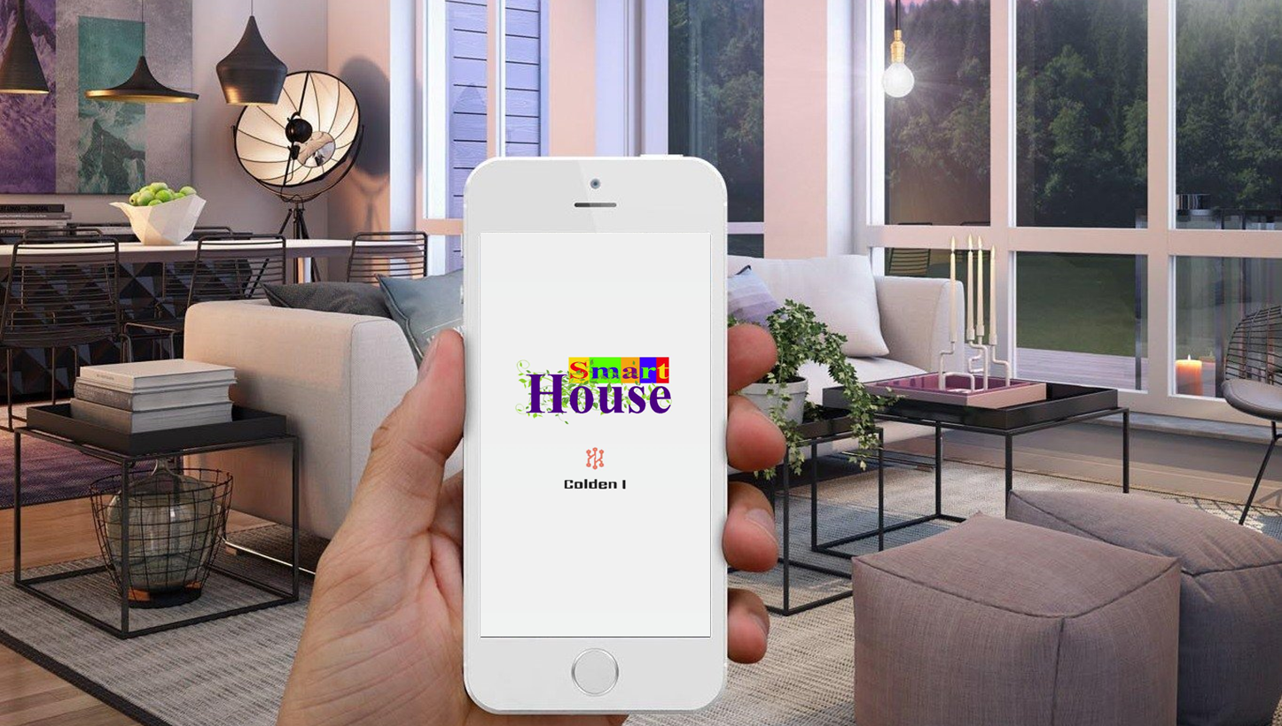

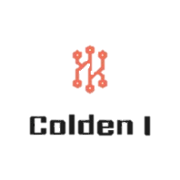
Создание модулей умного дома
Выполнил студент (1 курса Колледжа ГГУ) Акулин А.Д.

Slide 2

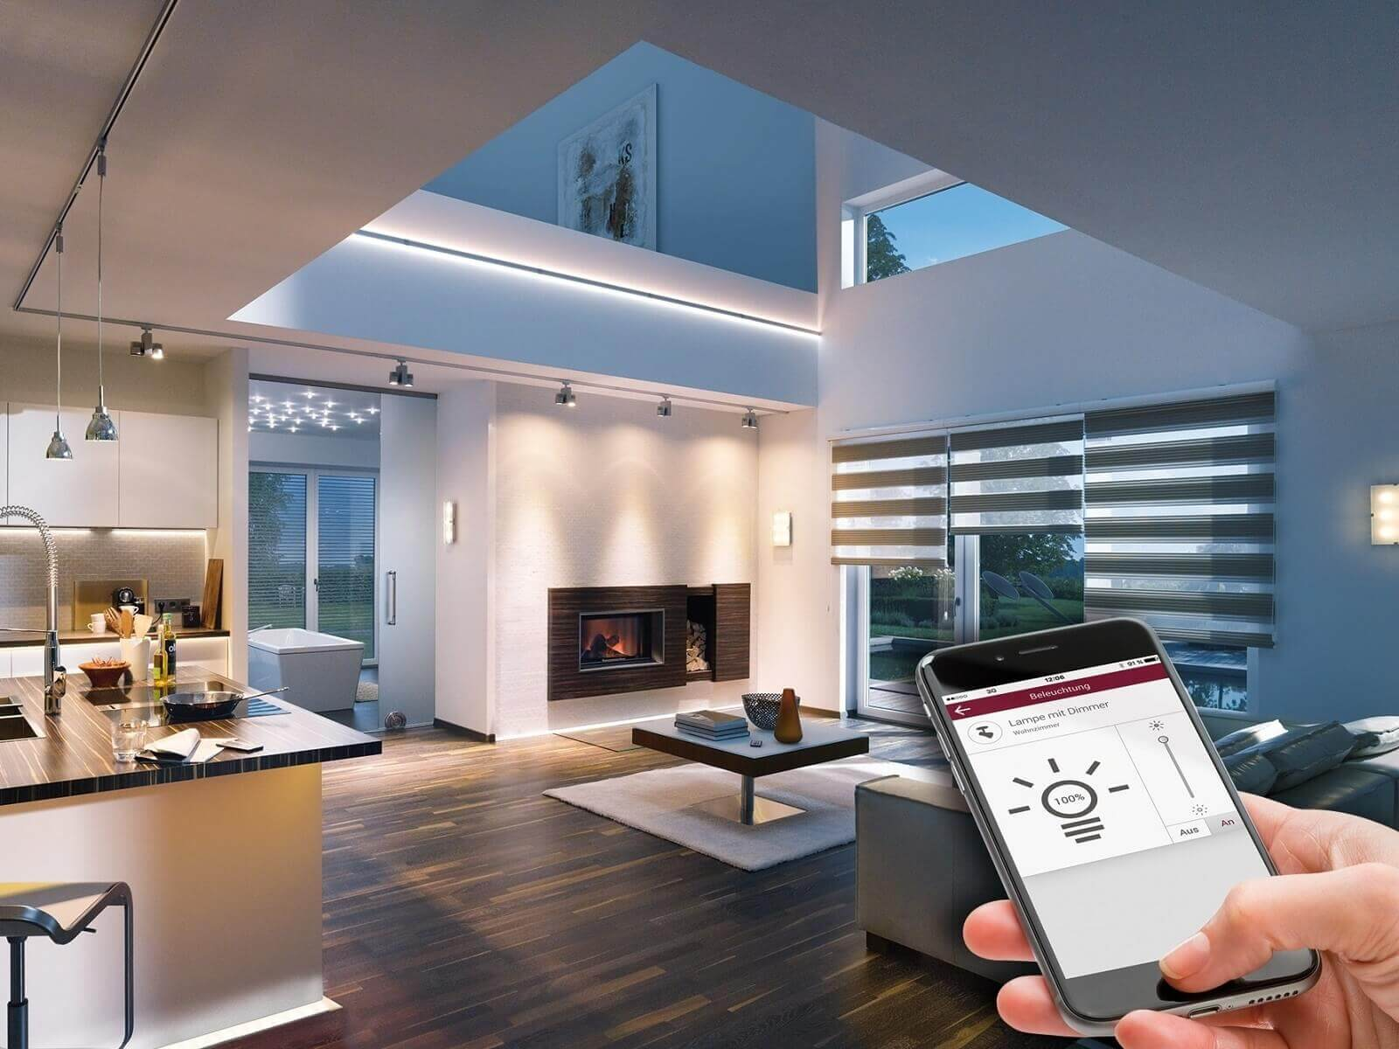
Что такое умный дом?
Умный дом - это домашний автоматический комплекс, в котором собраны практически все бытовые приборы, управляемые одной системой.

Slide 3
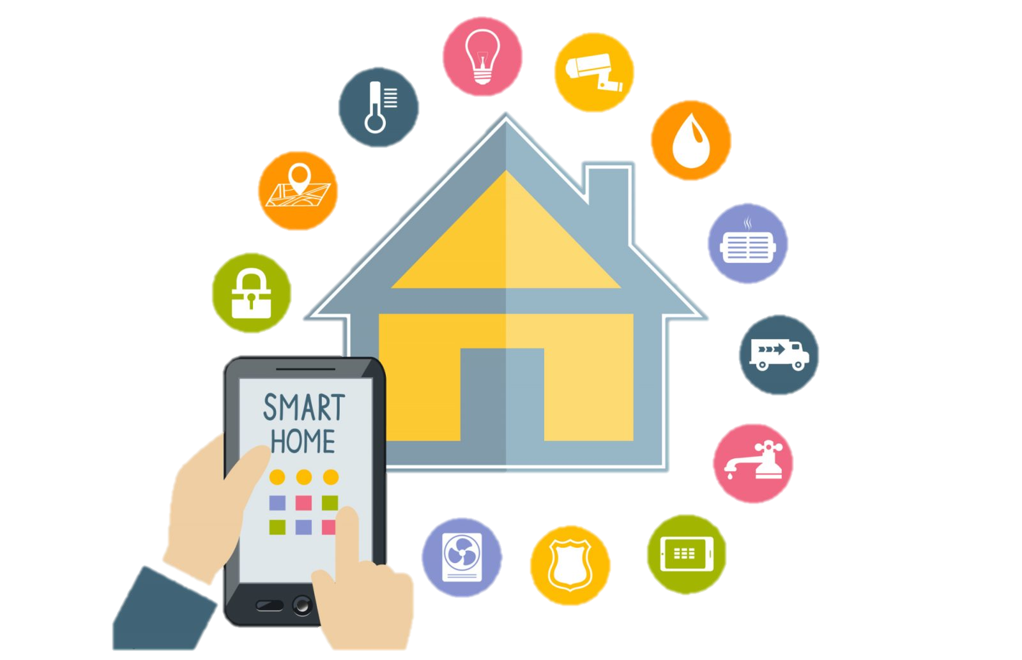
Проблема и актуальность
Проблема: Проблема состоит в том, что в некоторых местах нет возможности включать и выключать электрический прибор. Так же человек всё больше ленится, поэтому легче управлять чем-то удалённо или автоматически.
Актуальность: Человек стремится к облегчению повседневной жизни. Уже сегодня существуют умные, бытовые приборы, от люстры до чайника.

Slide 4
Цель и задачи проекта
Цель проекта: Разработать и создать макеты / готовые образцы модулей умного дома. Разработать приложение для телефона для управления модулями.
Задачи проекта:
Разобраться в проблеме
Разработать шаблон модулей и кода для них
Разработать виды модулей, их макеты, образцы и код
Найти способ создать приложение для телефона и ПК под необходимые требования
Разработать готовое приложение для телефона и ПК

Slide 5
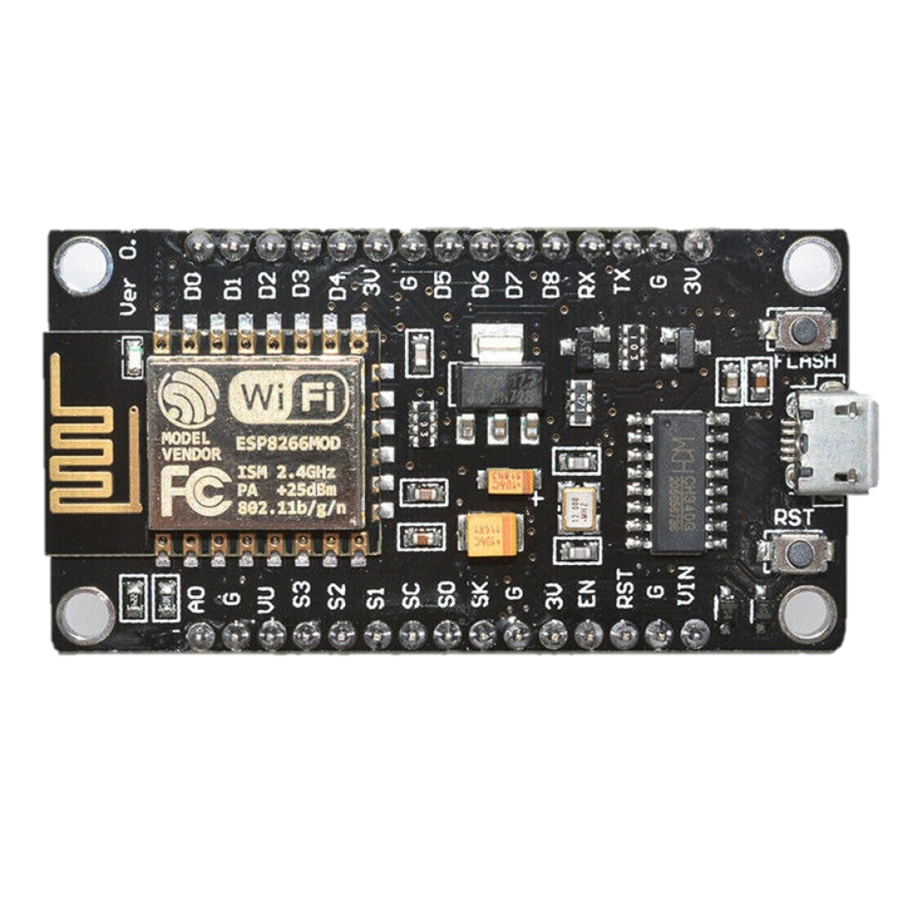
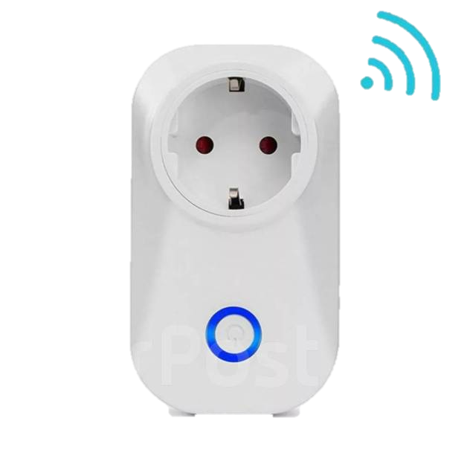
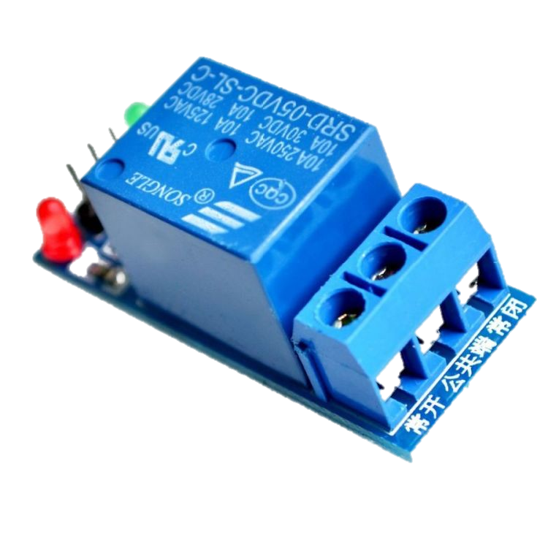
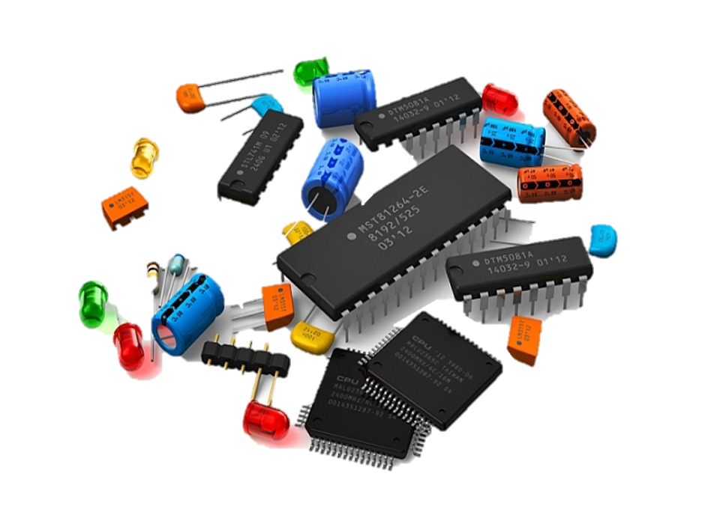
Что делать? Из чего делать?

Slide 6

Что должно получиться
Устройство и код должны:
Уметь удобно подключаться к Wi-Fi сети
Уметь сохранять параметры устройства
Иметь код защиты устройства
Иметь возможность конфигураций и стандартный функционал (перезагрузка, сброс настроек…)

Slide 7
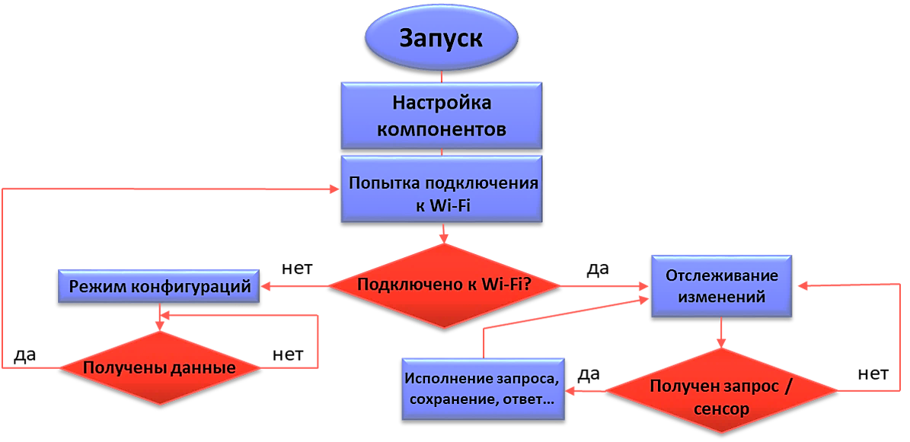
Мозги и логика

Slide 8
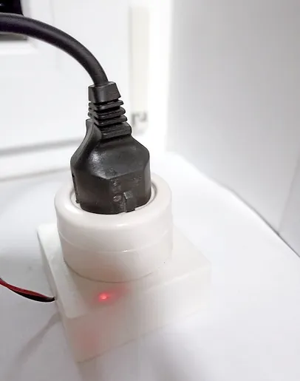
Умная розетка
Режимы работы:
Стандартный
По таймеру
По внешнему модулю
По расписанию
Три варианта расписания по трём типам работы:
Отключено
Ежедневно
Еженедельно

Slide 9
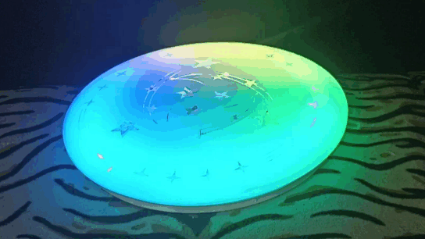
Умная люстра
Умная люстра умеет:
Освещать помещение;
Светиться 7 цветами;
Показывать 30 анимированных режима свечения;
Будить хозяина по утрам (будильник).

Slide 10
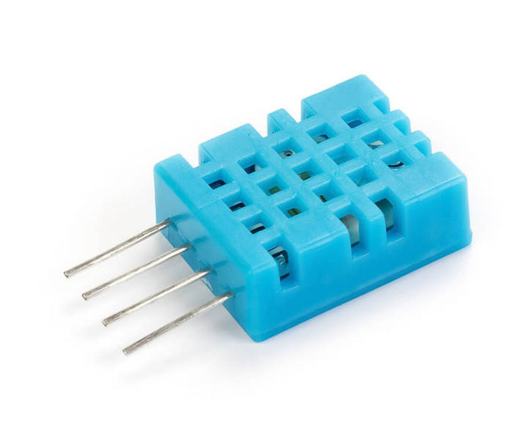

Умный термометр
Благодаря датчику температуры и влажности можно создать умный термометр. В программу на телефоне или на ПК передаются данные с датчика.
DHT датчик

Slide 11
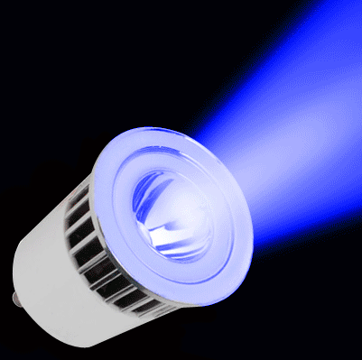
RGB контроллер
Режимы:
Цвет
Градиент
Смена цвета рывками
Возможность:
Настроить яркость
Настроить скорость

Slide 12


Приложение для android
Приложение должно уметь приложение:
Отправлять запросы на модули;
Автоматически находить модули в локальной сети;
Сохранять модули и их параметры в памяти телефона;
Различать модули по типам и формировать различные, управляющие запросы.

Slide 13
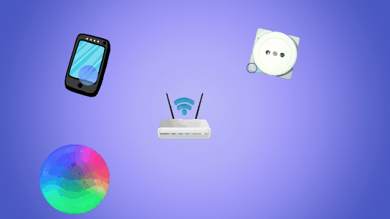

Как работает приложение
Шаги работы с модулями:
Найти
Добавить
Пользоваться

Slide 14
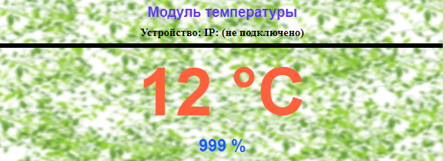
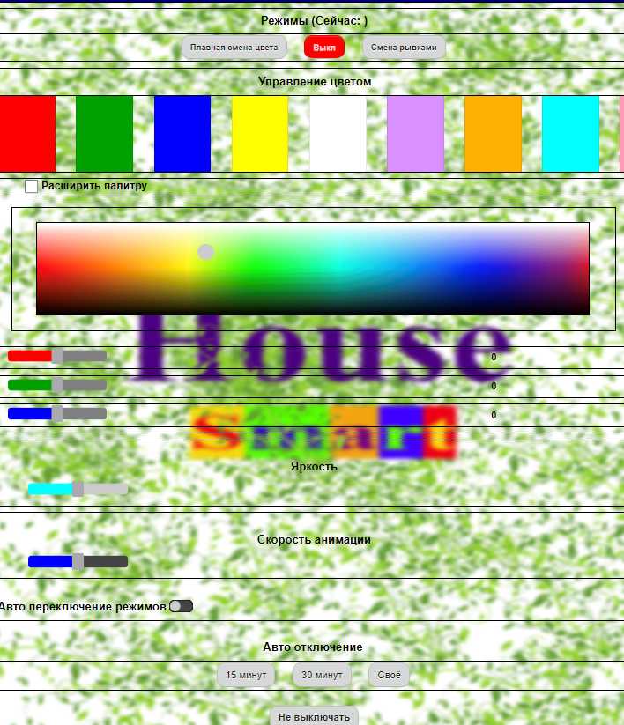
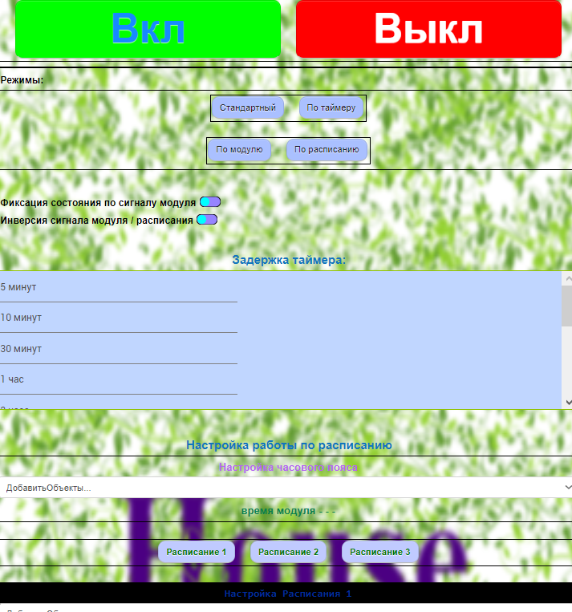
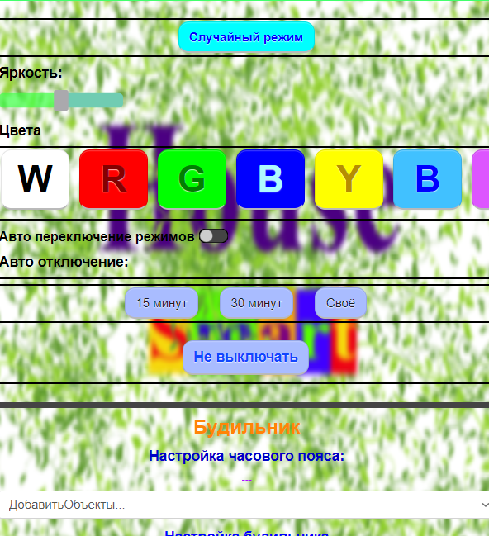
Их много, а программа одна

Slide 15

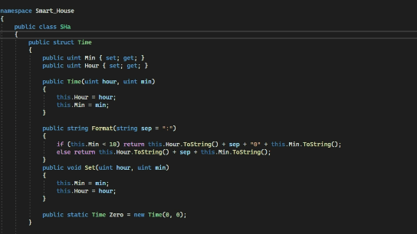

Создание приложение на windows
using System;
using System.Windows.Forms;
namespace Smart_House
{
static class Program
{
[STAThread]
static void Main()
{
Application.EnableVisualStyles();
Application.SetCompatibleTextRenderingDefault(false);
Application.Run(new MainForm());
}
}
}

Slide 16





Структура программы
Программа имеет структуру:
Главное окно
Окно настроек
Окно добавления новых модулей
Окно «О программе»
Окна управления модулями

Slide 17



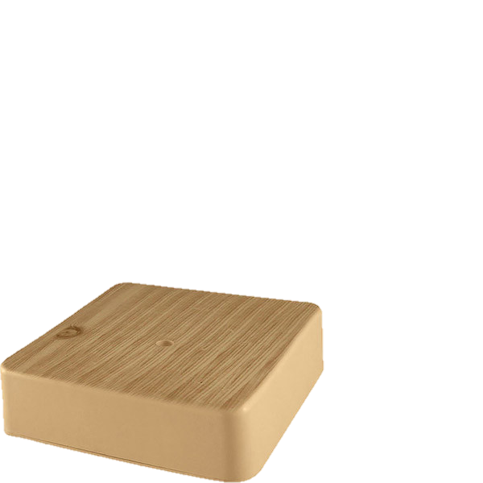
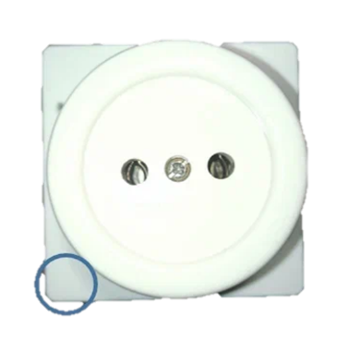
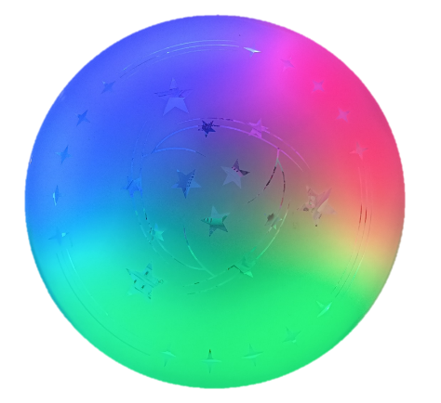
Заключение
В итоге:
Умная розетка
Умная люстра
Умный RGB контроллер
Умный термометр
Приложение для Android
Приложение для Windows
t
RGB

Slide 18
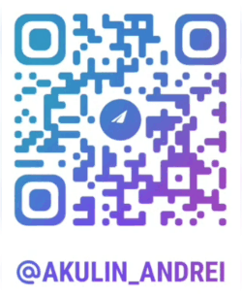
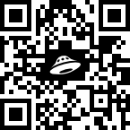
Спасибо за внимание
Папка с проектом
Есть вопросы?
andreiakulin2005044@gmail.com

